Slide 1

Java Web程序设计任务教程
第11章 JSP开发模型
· 什么是JSP开发模型
· JSP Model2模型的原理
· MVC设计模式的原理
· JSP Model2模型的实际使用

Slide 2
作业点评
  请思考数据库连接池的工作机制是什么？
  简述DriverManager和DataSource中getConnection()方法的区别。

Slide 3
预习检查
  什么是JSP开发模型？
  MVC设计模型的原理。

Slide 4
学习目标
1
JSP Model2模型的实际使用
什么是JSP开发模型
了解
掌握
3
熟悉
MVC设计模式的原理
JSP Model1和JSP Model2模型的原理
2

Slide 5
主讲内容
11.1 JSP开发模型
主讲内容
Speech content
11.2 MVC设计模式

Slide 6
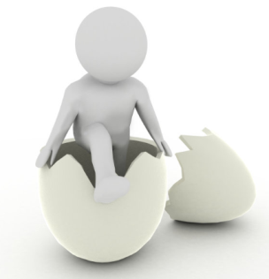


JSP开发模型
JSP Model1
JSP技术在Web应用程序的开发过程中运用十分广泛，为了更方便地使用JSP技术，Sun公司提供了JSP开发模型。接下来讲解JSP模型的发展历史。
JSP早期模型
数据库
JSP Model1的工作原理
数据库

Slide 7
JSP开发模型
JSP Model2
JSP Model 2架构模型采用JSP+Servlet+ JavaBean的技术，此技术将原本JSP页面中的流程控制代码提取出来，封装到Servlet中，从而实现了整个程序页面显示、流程控制和业务逻辑的分离。
Servlet充当了控制器的角色，它首先接收浏览器发送的请求，然后根据请求信息实例化JavaBean对象用来封装操作数据库后返回的数据，最后选择相应的JSP页面将响应结果显示在浏览器中。

Slide 8
主讲内容
11.1 JSP开发模型
主讲内容
Speech content
11.2 MVC设计模式

Slide 9
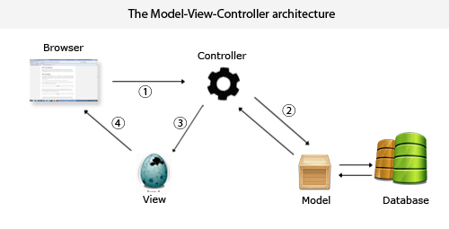
MVC设计模式
MVC将程序分为3个核心模块：模型(Model)、视图(View)和控制器(Controller)
控制器是负责应用程序中处理用户交互的部分，它负责从视图中读取数据，控制用户输入并向模型发送数据。
视图负责与用户进行交互，它从模型中获取数据向用户展示，同时也能将用户请求传递给控制器进行处理。当模型的状态发生改变时，视图会对用户界面进行同步更新，从而保持与模型数据的一致性。
模型负责管理应用程序的业务数据以及定义访问控制和修改这些数据的业务规则。当模型的状态发生改变时，它会通知视图发生改变，并为视图提供查询模型状态的方法。

Slide 10
【任务11-1】按照Model2思想实现用户注册功能
JSP Model 2模型是一种MVC模式。由于MVC模式中的功能模块相互独立，并且使用该模式的软件具有极高的可维护性、可扩展性和可复用性，因此，使用MVC开发模式的Web应用越来越受到欢迎。
接下来按照JSP Model 2的模型思想编写一个用户注册的程序，程序中各组件如下
1
任务目标：
学会使用JSP Model2 模型开发程序
创建项目，编写JavaBean
创建工具类
创建Servlet
创建JSP页面
运行程序，测试结果
2
实现步骤：
案例代码（详见教材【任务11-1】中的实现步骤）

Slide 11

本章小结
本章本章首先讲解了JSP的两种开发模型JSP Model1和JSP Model2，然后介绍了MVC设计模式的思想，最后通过用户注册案例帮助大家掌握JSP开发模型中JSP Model2的应用。
通过本章的学习，大家应该对JSP开发模型的工作原理有所了解，学会使用JSP Model2的思想开发程序，并对MVC设计模式的思想有所了解。

Slide 12
✎ 本章作业
  简述什么是MVC设计模式。
  简述MVC设计模式中模型(Model)模块的作用。
  ✎ 预习作业
  要实现文件上传，通常需要完成哪两项操作？
  文件下载的原理。

